Slide 1
Bandit Algorithm
Prof. Tae-Hyoung Park
Dept. of Intelligent Systems & Robotics, CBNU

Slide 2
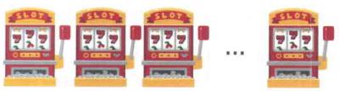
Bandit Problem
Bandit
Bandit = Slot machine
Multi-armed bandit problem
n 개 Slot machine 의 특성 (승률) 이 각각 다름
Player 는 정해진 횟수 (예: 1000 회) 를 플레이함
Player 는 처음에는 slot machine 에 대한 정보를 알지 못함. 플레이를 해보고 결과를 확인하면서 좋은 slot machine 을 찾아내야 함
정해진 횟수안에 최대의 coin 을 얻는 것을 목표로 함
Action
Agent
(Player)
Environment
(Slot machine)
Reward
Action : 하나의 slot machine 을 선택해서 play
Reward : coins
State : 정의되지 않음

Slide 3
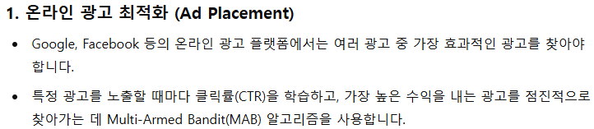
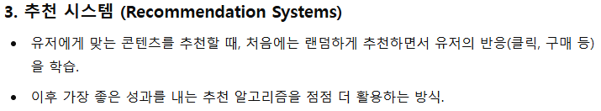
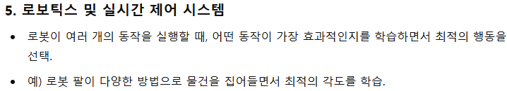
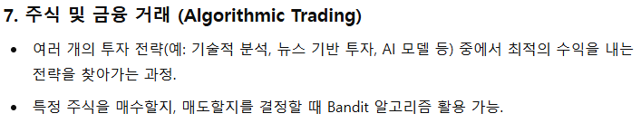
Bandit Problem
응용 예 (chat GPT)

Slide 4
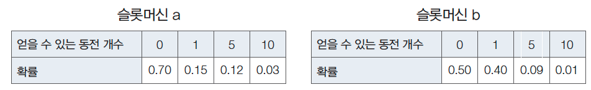



Bandit Problem
Action Value
Probability distribution of slot machine (확률분포)
Expectation value of slot machine (기댓값)
Value / Action value (행동가치)
Expectation value of reward resulted from an action
(ex) 슬롯머신 a 를 선택하여 얻는 코인 개수의 기댓값
$Q\left(a\right)=E\left(R \right|A=a)$ or
$$Q\left(a\right)=E\left(R \right|a)$$

Slide 5
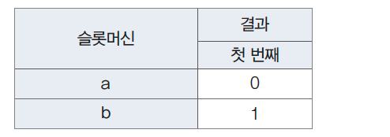
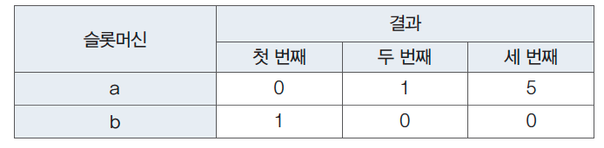
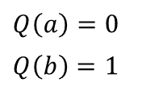

Bandit Problem
Estimation of Action Value
(ex) 두 대의 slot machine 으로 한번 play 하여 얻은 결과
(ex) 두 대의 slot machine 으로 세번 play 하여 얻은 결과
$$Q\left(a\right)=0$$
$$Q\left(b\right)=1$$
$$Q\left(a\right)=\frac{0+1+5}{3}=2$$
$$Q\left(b\right)=\frac{1+0+0}{3}=0.333$$

Slide 6
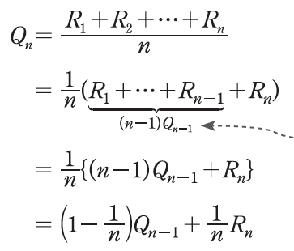

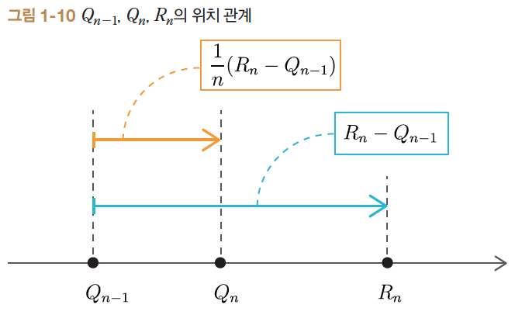


Bandit Problem
Estimation of Action Value
하나의 slot machine 에 대하여
$R_{n}$ : $n$ 번째 action 에서의 reward
$Q_{n}$ : $n$ 번째 action 에서의 action value 의 추정치
Incremental equation
$\frac{1}{n}$ : learning rate (학습률)

Slide 7
Bandit Problem
Policy of Player
Exploitation (활용)
지금까지 play 한 결과를 바탕으로 가장 좋아 보이는 slot machine (action) 선택
☞ 현재의 Value 가 가장 높은 slot machine 선택 : greedy
Exploration (탐색)
어떠한 action 이 가치가 있는 지를 정확하게 추정하기 위해 다양한 slot machine (action) 의 선택을 시도함
☞ 무작위로 slot machine 을 선택

Slide 8

Bandit Problem
Policy of Player
ε-greedy
exploitation & exploration
ε (0≤ε≤1) 의 확률로 exploration , 1- ε 의 확률로 exploitation
Arm #1
ε
exploration
︙
Arm #N
start
1-ε
exploitation
Best arm

Slide 9
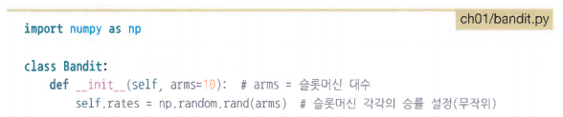
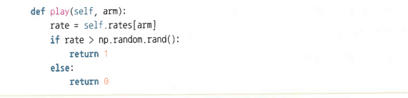
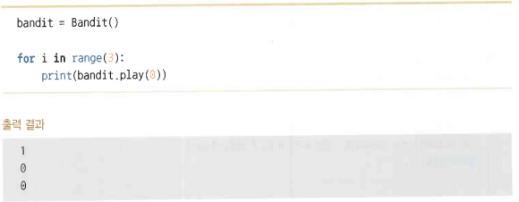
Bandit Algorithm
Slot Machine
(ex)

Slide 10
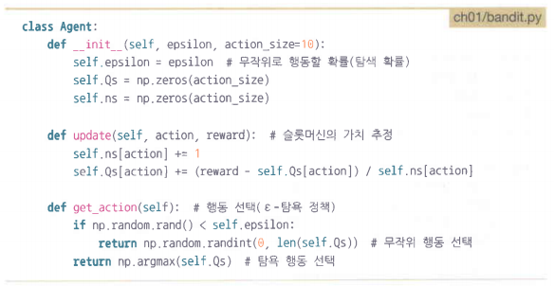

Bandit Algorithm
Agent

Slide 11
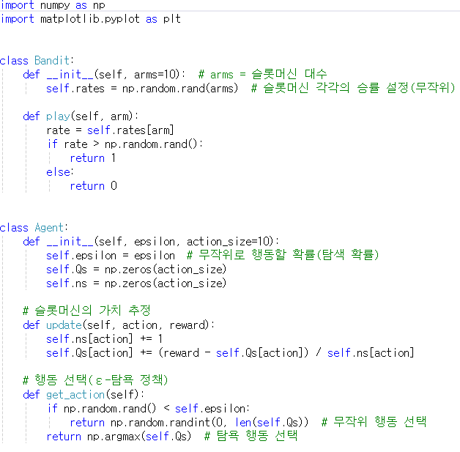
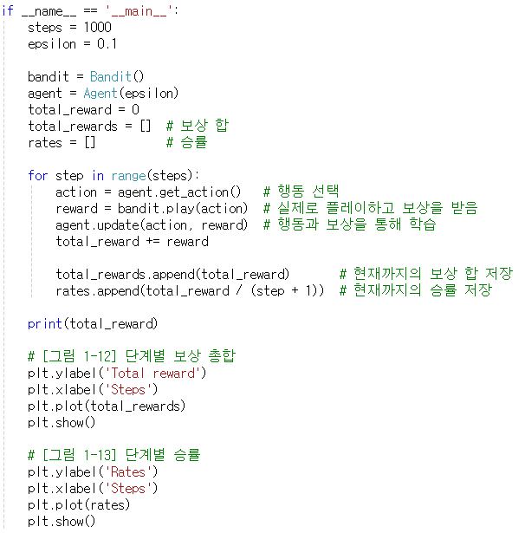
Bandit Algorithm
실습 #1
bandit.py

Slide 12
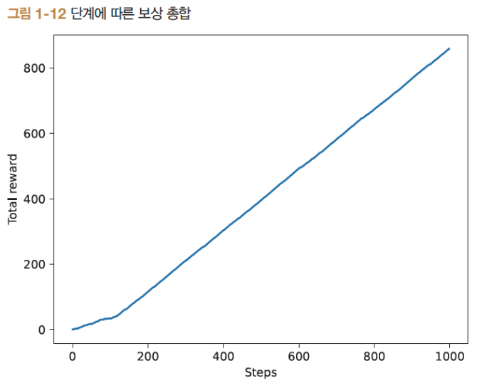
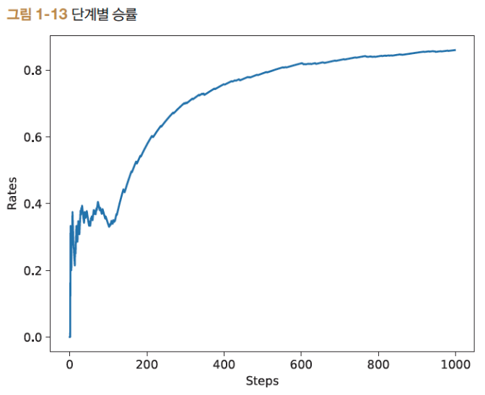

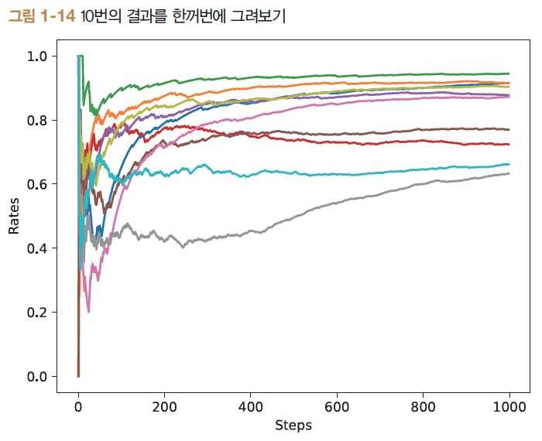
Bandit Algorithm
실습 #1
- Random number generation → 실행 시 마다 다른 결과

Slide 13
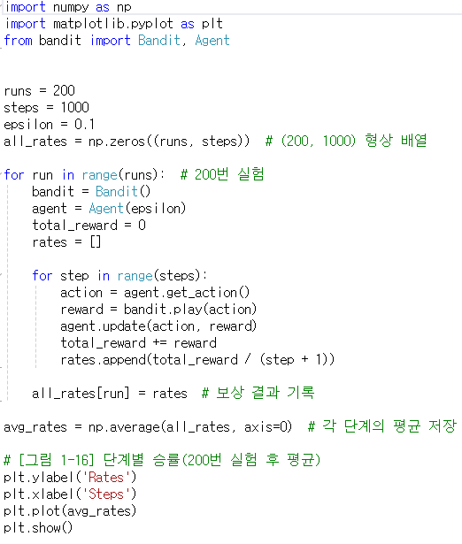
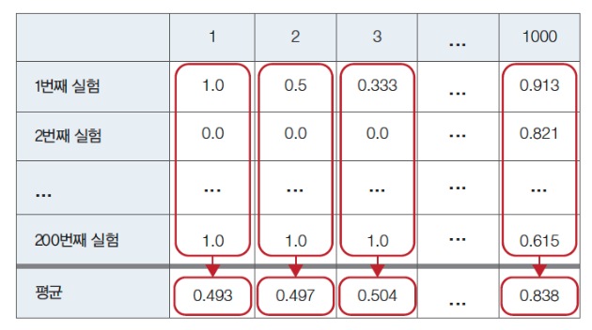
Bandit Algorithm
실습 #2
bandit_avg.py

Slide 14
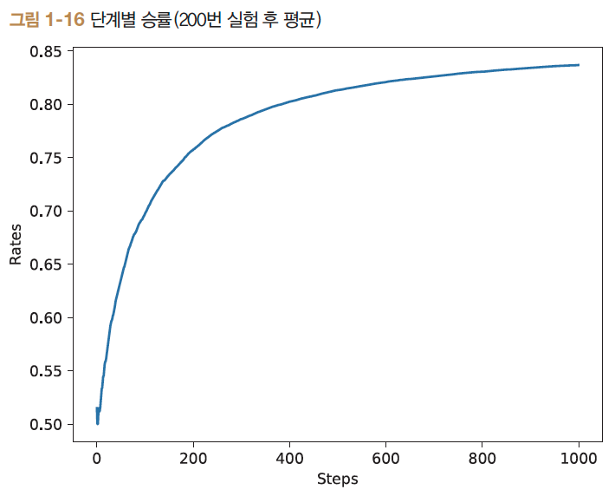
Bandit Algorithm
실습 #2

Slide 15
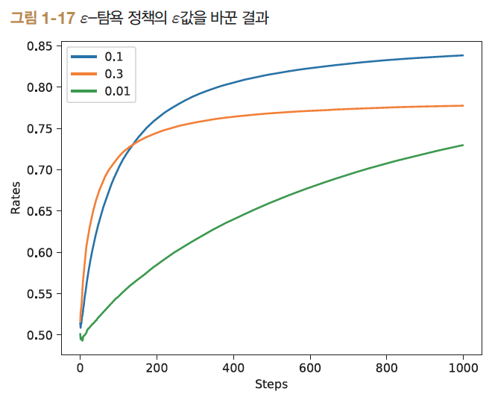
Quiz
(Q) 다음 그래프를 출력하는 Bandit 프로그램 작성하라

Slide 16
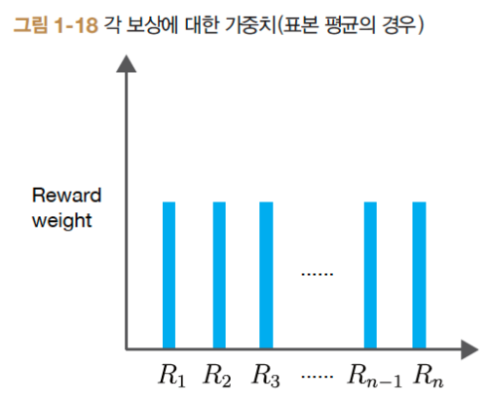
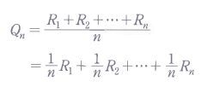

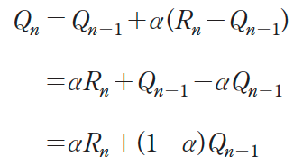
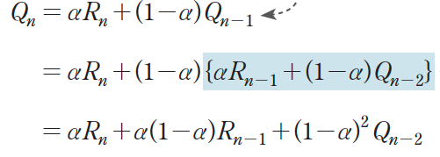
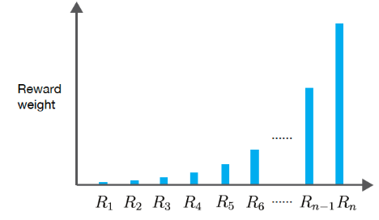
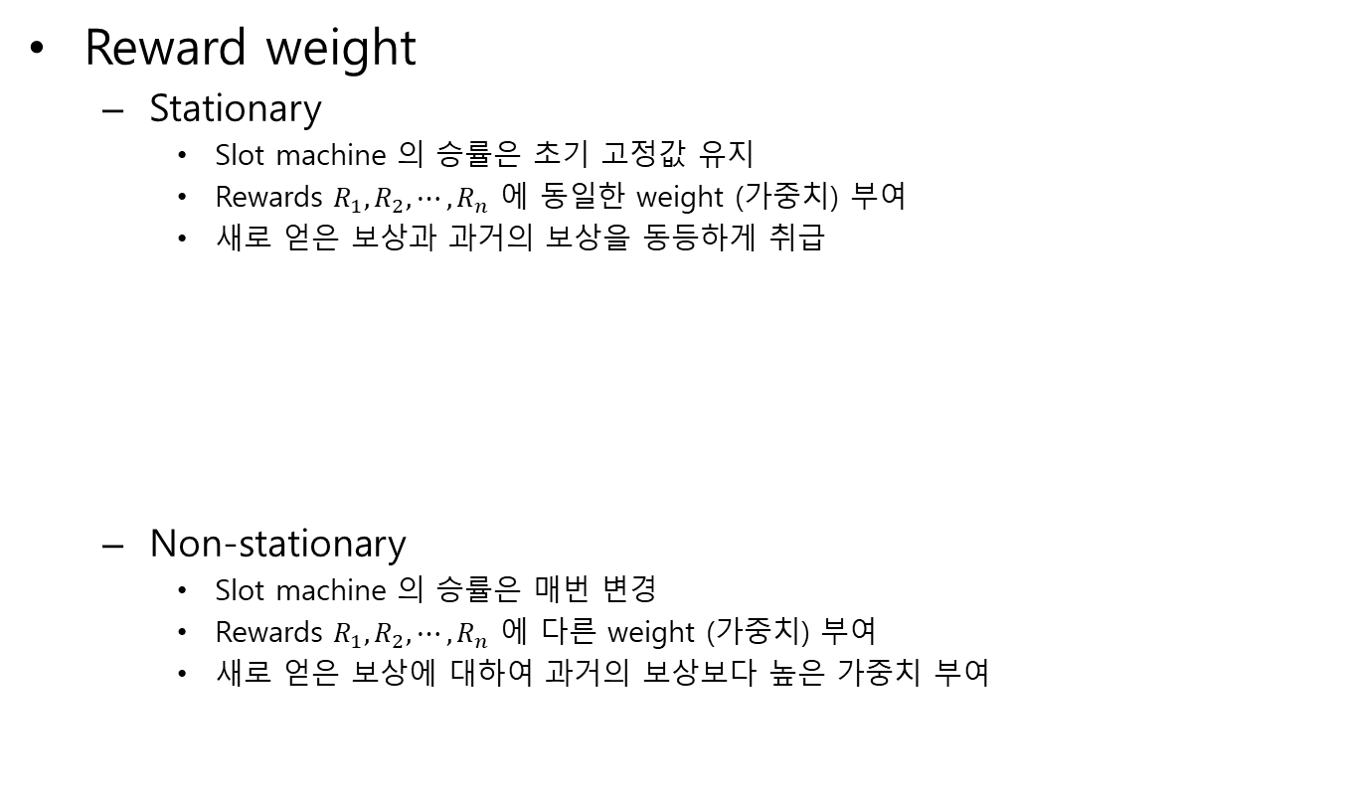
Non-stationary Bandit Problem
Reward weight
Stationary
Slot machine 의 승률은 초기 고정값 유지
Rewards $R_{1}, R_{2}, ⋯, R_{n}$ 에 동일한 weight (가중치) 부여
새로 얻은 보상과 과거의 보상을 동등하게 취급
Non-stationary
Slot machine 의 승률은 매번 변경
Rewards $R_{1}, R_{2}, ⋯, R_{n}$ 에 다른 weight (가중치) 부여
새로 얻은 보상에 대하여 과거의 보상보다 높은 가중치 부여

Slide 17
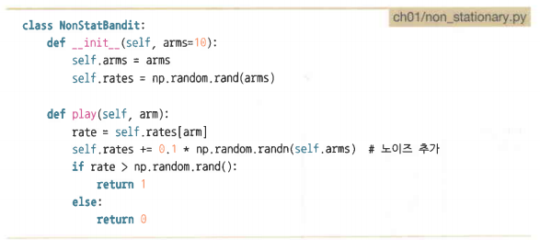
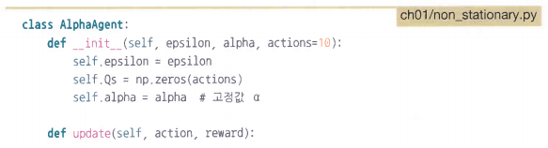
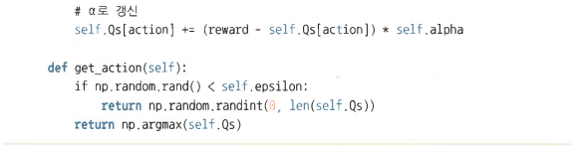
Non-stationary Bandit Problem
NonStatBandit
AlphaAgent

Slide 18
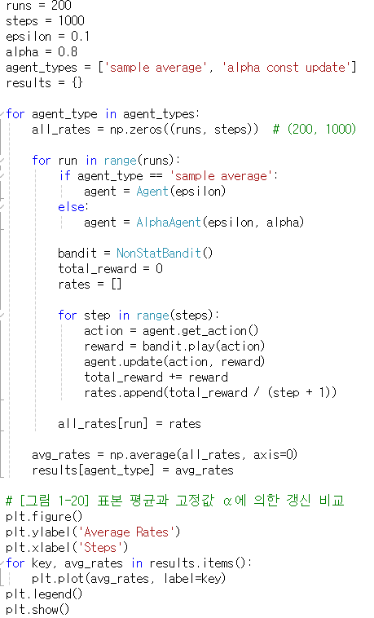
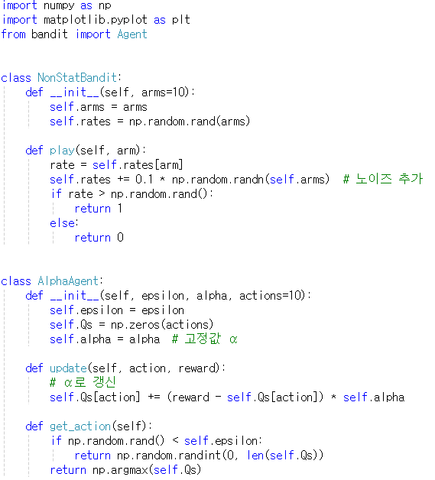
Non-Stationary Bandit Problem
실습 #3
non_stationary.py

Slide 19
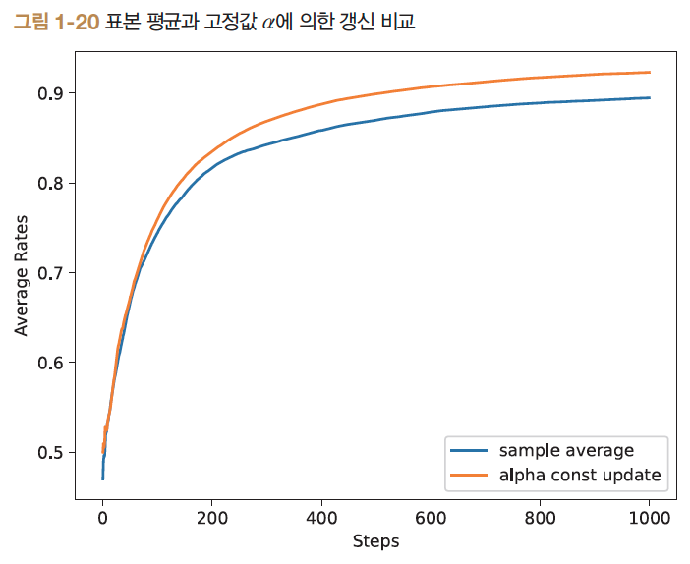
Non-Stationary Bandit Problem
실습 #3

